Slide 1

Init, SystemD
2014958001 강규한
발표일 : 2019. 11. 12
담당 교수님 : 김주현

Slide 2
목차
LINUX 종류
INIT?
SYSTEMD?
출처

Slide 3
LINUX
Debian
RedHat
Debian
Ubuntu
Linux Mint
Rasphian
Fedora
CentOS
Enterprise Linux
Red Hat
OpenSUSE

Slide 4
Devian
배포되고 있는 리눅스 중 서버의 안정성이 높고 포함하고 있는 패키지도 많음
Apt를 이용하여 패키지(deb)를 설치 시 번거로움 없이 서버에서 받아 시스템에 다운로드한 후 설치한다.
패키지 업데이트가 느리다는 단점이 있다.

Slide 5
Redhat
높은 인지도로 대표적인 리눅스 배포본으로 이용됨
개인용 무료버전은 페도라 프로젝트를 지원
Rpm이란 확장자를 가진 컴파일 완료된 바이너리 파일을 시스템에 설치하고 설치된 패키지 관리, 제거를 쉽게 할 수 있다는 점이 강점이다.
커널과 라이브러리의 버전이 낮아서 요즘 프로그램에는 잘 동작하지 않음
해킹과 같은 취약점이 많다.
의존성 있는 패키지들을 유연성 있게 처리하지 못한다.

Slide 6

Init?
리눅스 pc를 부팅 할 때 커널 메모리에 로드
여러가지 초기화 과정(하드웨어, 페이지 테이블)이 정상적으로 이루어지면 커널은 프로세스들을 만들어 사용자의 컴퓨터가 사용할 수 있는 환경을 만드는데 이 때 가장먼저 만들어지는 프로세스 (PID 1)
Init은 대표적인 데몬의 예이다. (시스템이 꺼지기 전까지 살아남아서 시스템의 전반적인 사항들 관리)

Slide 7
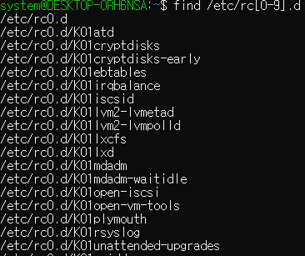
Init?
Init 프로세스가 생성하는 프로세스의 목록은 /etc/rc[숫자].d에 저장됨
해당 폴더 내에는 부팅 runlevel에 해당하는 자동 실행 프로세스를 가지고 있다.
폴더 내의 파일들은 링크의 형태로 존재한다.
모든 작업을 차례차례 진행 (하나만 잘하자, 일련화)

Slide 8
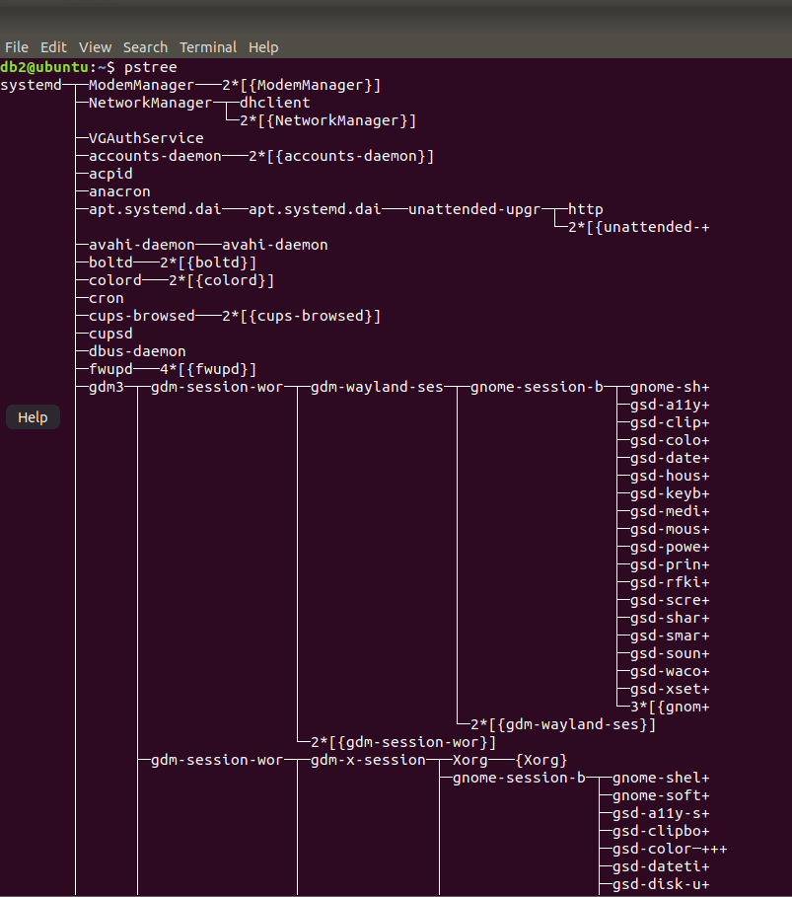
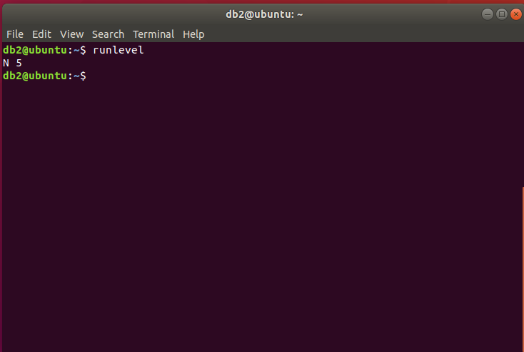
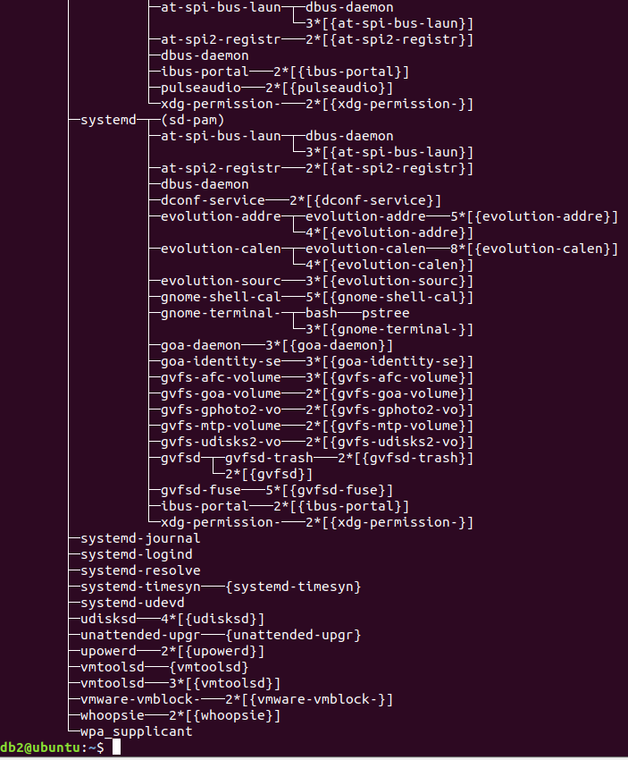
Init?
Vmware에서 위의 명령어를 입력한다면…

Slide 9
runlevel
[root@localhost ~]#init 0 #시스템전원off
init 1
흔히 싱글모드(관리모드)라고 하며 원격로그인 불가이 불가해지며, root계정만 사용할수 있음
init 2
NFS(Network File System)를 지원하지 않는 멀티유저 실행모드
init 3
NFS(Network File System)를 지원하는 멀티유저 실행모드 (서버 용도로 가장 많이 사용)
init 4
사용하지 않는 실행레벨(커스텀으로 사용하는 레벨)
init 5
X윈도우 환경으로 실행된 멀티유저 실행모드(vmware)
init 6
재부팅

Slide 10
SYSTEMd
프로세스 생성과정에서 병렬화 기능을 제공해 init 프로세스보다 빠르게 부팅이 가능하도록 함
Init보다 훨씬 많은 feature를 제공함
Init의 제한이나 과제(병목 현상)를 해결하기 위해 레나토 포터 링과 케이 세바스에 의해 개발됨
systemd는 기존 init 커맨드와 달리 숫자 기반의 런레벨이 아니라 각 런레벨에 대한 설정 세트를 통해서 런레벨을 변경한다. ($systemctl get-default )
Systemd의 목적을 “Rethinking PID 1”로 정의함
특징 1. To start Less 시작할 때 최소한의 서비스만 시작, 필요할 때 시작하는 구조
특징 2. And to start more in parallel 시작할 때 필요한 요소를 병렬로 실행 (시간 단축)

Slide 11
SYSTEMd
systemd-analyze : 부팅에 걸린시간 표시 (tcc8935 없음)
systemd-analyze blame : 부팅시 서비스별 걸린 시간표시 (tcc8935 없음)
journalctl : 부팅을 포함한 전체적인 시스템 로그
journalctl -b : 마지막 부팅 이후 시스템 로그
hostnamectl : 호스트 이름표시
hostnamectl set-hostname [변경이름] : 호스트이름 변경

Slide 12
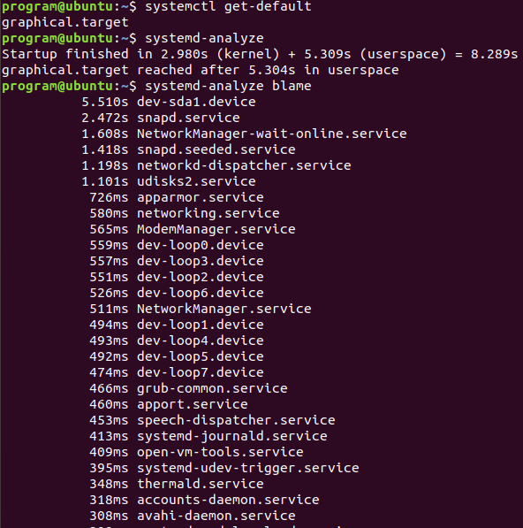
SystemD
Vmware에서 위의 명령어를 입력한다면…

Slide 13
Sources
http://blog.naver.com/PostView.nhn?blogId=andwise&logNo=221029670946&parentCategoryNo=&categoryNo=16&viewDate=&isShowPopularPosts=false&from=postView
https://blog.naver.com/hymne/220996718007
https://blog.naver.com/hymne/221161875309
https://rockdrumy.tistory.com/60
http://blog.naver.com/PostView.nhn?blogId=dudwo567890&logNo=130153397628
https://ggangjo.tistory.com/209

